Slide 1
AFTERWORK ALUMNI

Slide 2
6332 Ingénieurs
Depuis 1965
539 à l’étranger
4600 adresses connues
50 offres d’emploi en permanence
1 secrétaire à temps plein
Cotisant (diplômé) 4,67%
QUELQUES
CHIFFRES

Slide 3
NOS DERNIÈRES ACTIONS
Restructuration de l’Association (pôle et club)
Définition de notre ambition, nos valeurs et nos objectifs
Communication : Alumni, logo, newsletter, étudiants
Convention ENISE-ALUMNI

Slide 4
Déclinaison sur les pôles
de l’association
Avenir : Marque Alumni, Golden Alumni, logo
Entrepreneuriat : Susciter des vocations, club d’aide
International : Développement d’un réseau fort
Recherche : Développement des échange industrie/école
Relations Entreprises : Promouvoir la marque ENISE, développer les relations avec l’école (partenariat)
Femme : Développement d’un réseau plus fort
Etudiant : aide à recherche de stage, club, parrainage, afterwork

Slide 5
Notre Ambition
Promouvoir l’ENISE dans le monde socio-économique au bénéfice des Ingénieurs diplômés, des étudiants et de l’Ecole.

Slide 6
Valeurs éniséennes
En plus de la solidarité qui est le socle de notre association nous avons défini :
Engagement
DyNamisme
AdaptabIlité
PragmatiSme
ConvivialitE

Slide 7
Objectifs stratégiques
Valoriser et promouvoir l’ENISE
Dynamiser les services offerts aux Alumni et aux étudiants
Développer un réseau fort connecté aux strates décisionnaires des entreprises
Développer une coopération avec l’ECL Alumni

Slide 8
COMMUNICATION
Nouvelle dénomination ALUMNI
Nouveau LOGO
Newsletter toujours pertinente
Rencontre avec les étudiants

Slide 9
ACTIONS
REALISEES
CLUB golden Alumni
CLUB Entreprenariat
Développement réseau internationnal
Rencontre avec les étudiants
Soutien aux étudiants
A VENIR
Club golden Alumni
Club Entrepreunariat
Club BIM
Parrainage promo en 10 (avec les étudiants)
Rencontre avec Ecl Alumni
Club Recherche
Club International

Slide 10
Pôle International
Plan D’action
Création du réseau international
Prise de contact avec les Eniséen(e)s établis à l’étranger
Validation de contact (Email, téléphone, entreprise et rôle, etc.) -> provision de contact pour l’annuaire
Expansion des contacts avec ceux connus du réseau (“perdu de vue”)
Rencontre virtuelle (dynamiser le réseau)
Organisation de rencontre virtuelle du réseau (en fonction du nombre: zone géographique ou activité)
Création de groupe interne de support pour ceux établis à l’étranger ou voulant s'établir à l’étranger
Définir comment promouvoir et dynamiser la Marque ENISE a l’étranger (activités, rencontre virtuelle avec l’ENISE/ Étudiant, chercheurs d’emploi, conférence, groupe d'échange et de recherche (project), etc.)
3. Dynamiser les services du réseau (3 axes: intra-réseau, etudiants/ Alumni, entreprise partenaire)
Création de lien entre membre du réseau (lien avec action 2 de support interne)
Ré-établir le lien avec l’ENISE pour promouvoir la Marque ENISE à l’étranger de façon à supporter et aider les étudiants/ Alumni dans leur recherche de stage/ emploi
Établir un réseau d’entreprises partenaire avec L’ENISE pour des échanges, participation à des activités pour découvrir le travail à l’etranger, les cultures différentes, les rôles et opportunités différentes, etc.

Slide 11
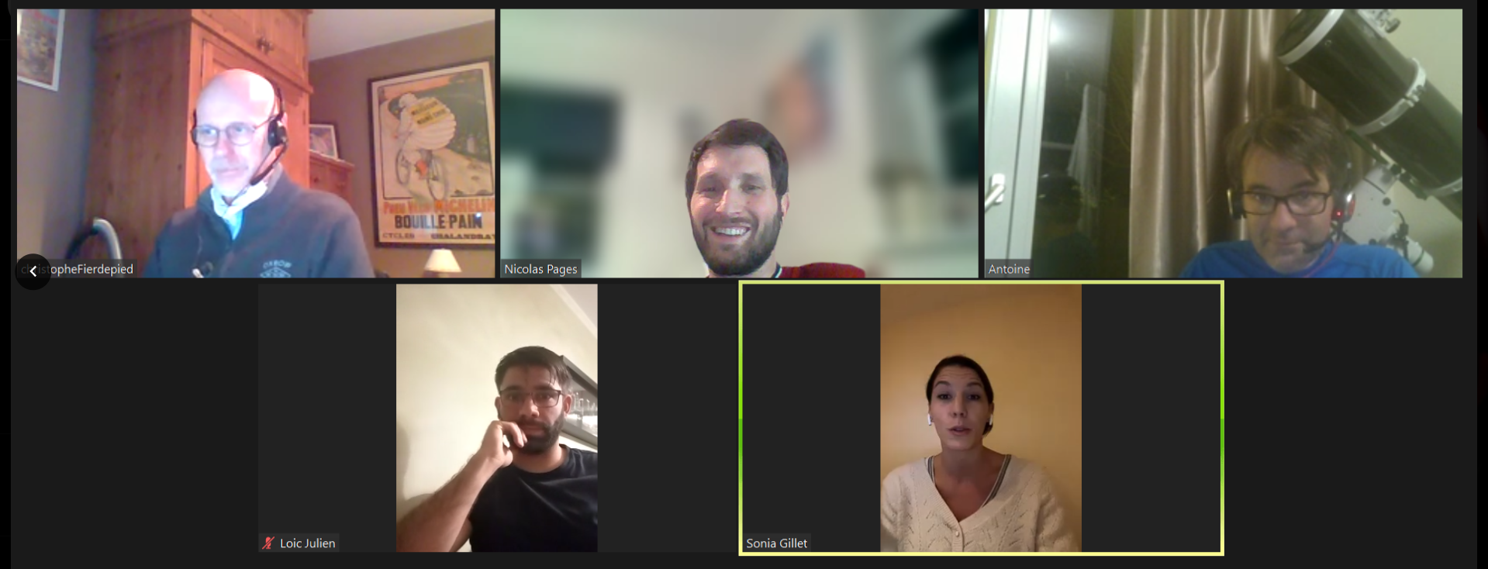
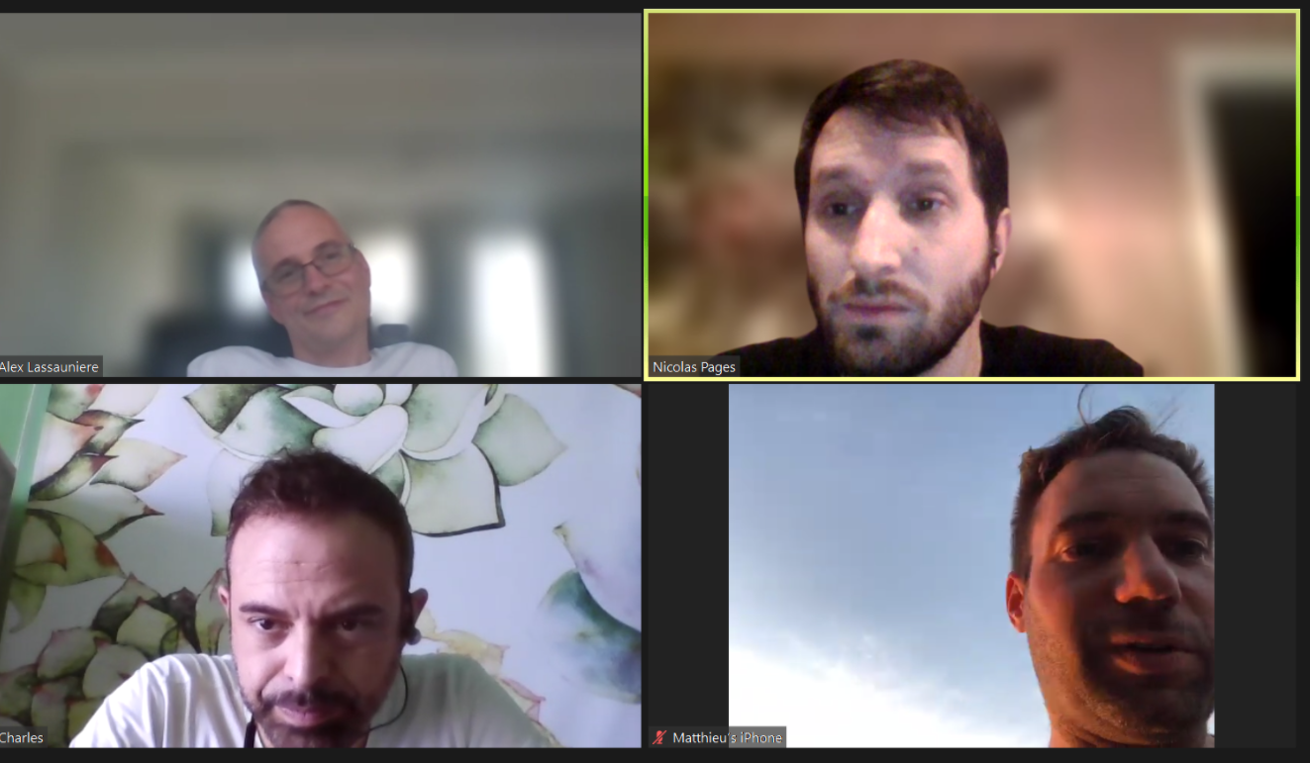
3 Zones rencontrées virtuellement
Zone Asie
Zone Amérique
Zone Europe/ Afrique

Slide 12
OPERATION SOUTIEN AUX ETUDIANTS
DON 6345 €
Actions :
- Panier repas et colis 2948,59€
- Aide directe aux étudiants : 2720€

Slide 13
COMMUNICATION
FILMS PREJUGE
DIAPORAMA ENISE ALUMNI
NEWSLETTER
CYCLE CONFERENCES

Slide 14
QUESTIONS DIVERSES
sylvie@eniseen.com
+33 4 77 59 06 96

